Slide 1
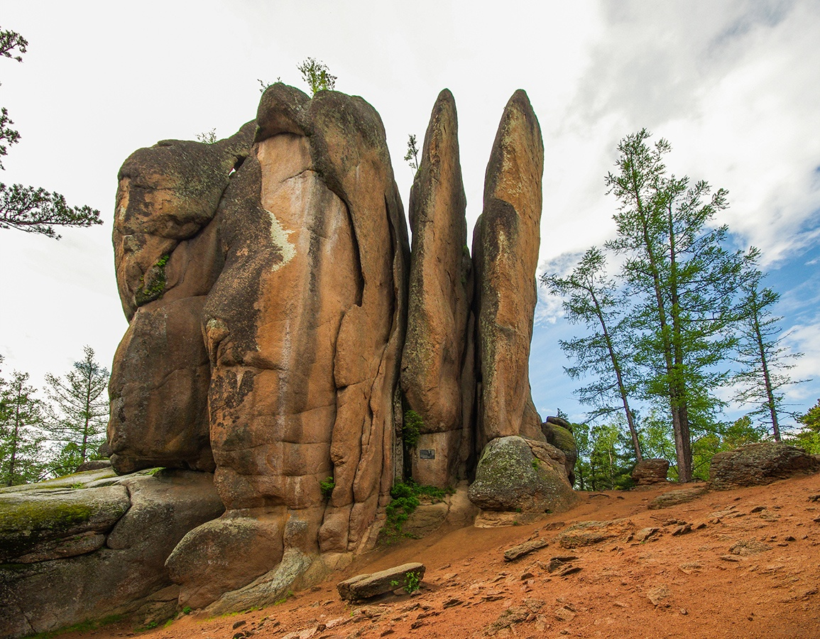
Мои любимые Столбы
Г. Красноярск.
Презентация к занятию дополнительного образования.
Учитель МАОУ СШ №115
Т.Н. Кремер

Slide 2
Историческая справка
г. Первые упоминания о Красноярских Столбах в книге геолога П.А.Чихачева;
1851г.- восхождение на Первый Столб воспитанников детского приюта и их воспитателя В. Капина;
1925г- создан заповедник «Столбы»;
1973г.- построена канатно – кресельная дорога «Бобровый лог»;
1998г.- построена часовня святого Иннокентия, в память погибших красноярских альпинистов;
2019- национальный парк, любимое место отдыха жителей Красноярска

Slide 3
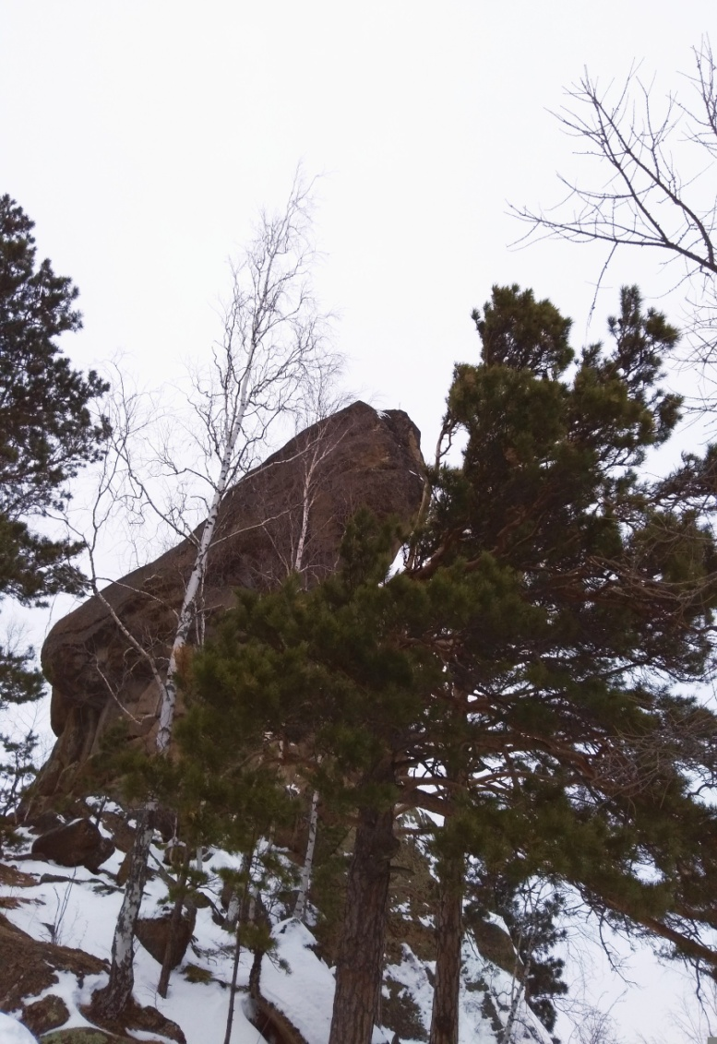
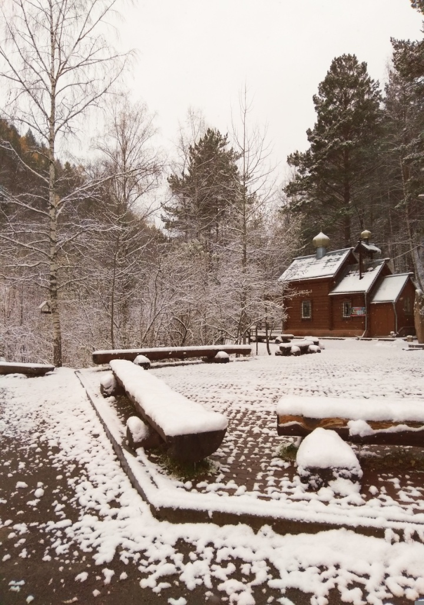
За что мы любим свои Столбы?
За причудливые скалы, уютную часовенку, красивейшую природу и горный воздух

Slide 4
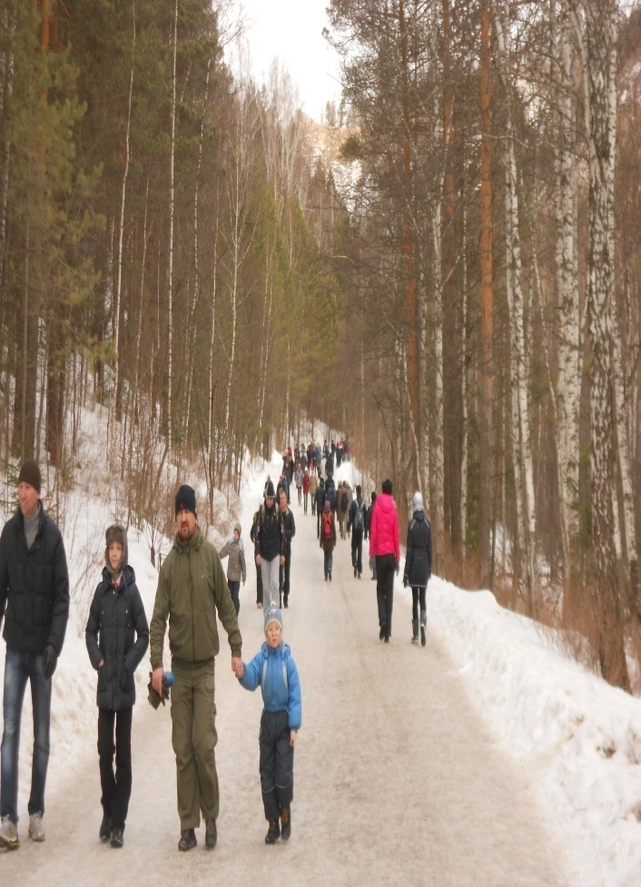
Главный красноярский спорт называется столбизм. Это поход в горы 7 км + скалолазание + экскурсии к любимым скалам 3-5 км + обратный путь 7 км.
Наш национальный парк – один из самых посещаемых
в России.
Рекреационную зону ежегодно посещают более 1 миллиона
человек, иногда в выходной день по самому популярному
маршруту «Центральных Столбов» проходит до 30 тысяч
посетителей. «Красноярские Столбы» по праву являются
визитной карточкой,
брендом Красноярского края и города Красноярска,
любимым местом отдыха красноярцев, которые заряжаются
здесь энергией и здоровьем.

Slide 5
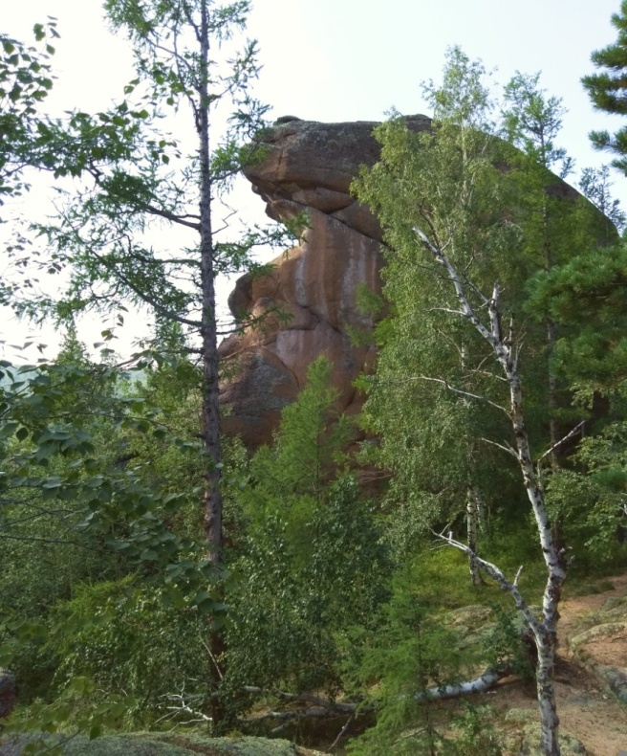
Мои Любимые туристические маршруты национального парка:
Перья,
Китайская стенка,
Жаба, Цыпа

Slide 6
На скалах интересно зимой:
-Львиные ворота,
-Дед,
Ледяной водопад на Мраморном карьере

Slide 7
Некогда скучать и летом и осенью:
-вид со скалы Воробушек,
-Китаечка,
-величественный Такмак

Slide 8
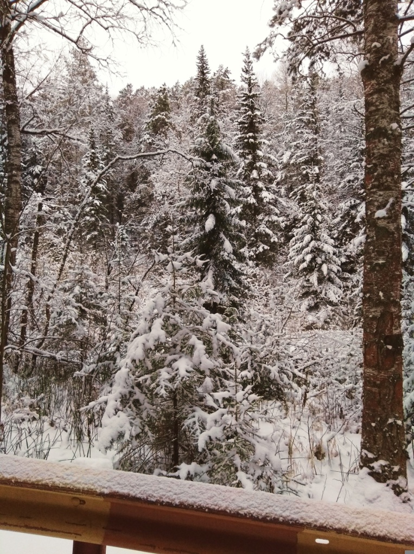
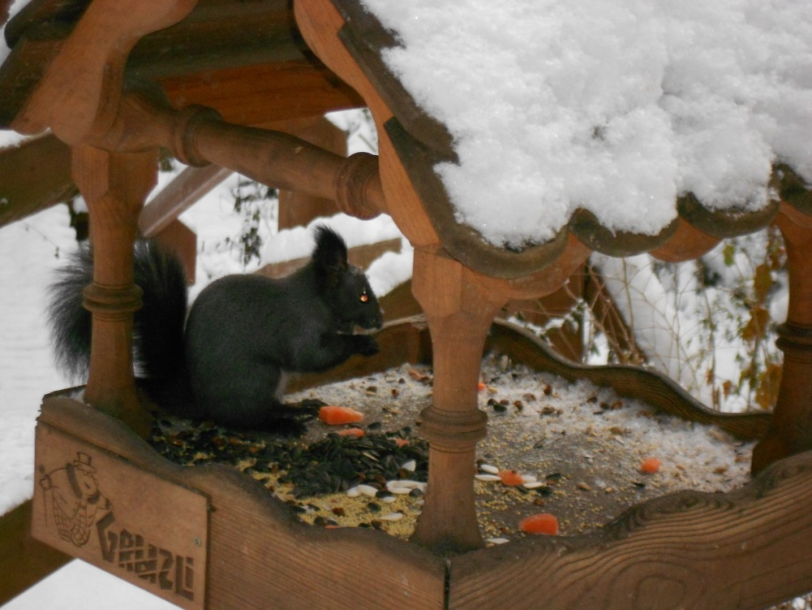
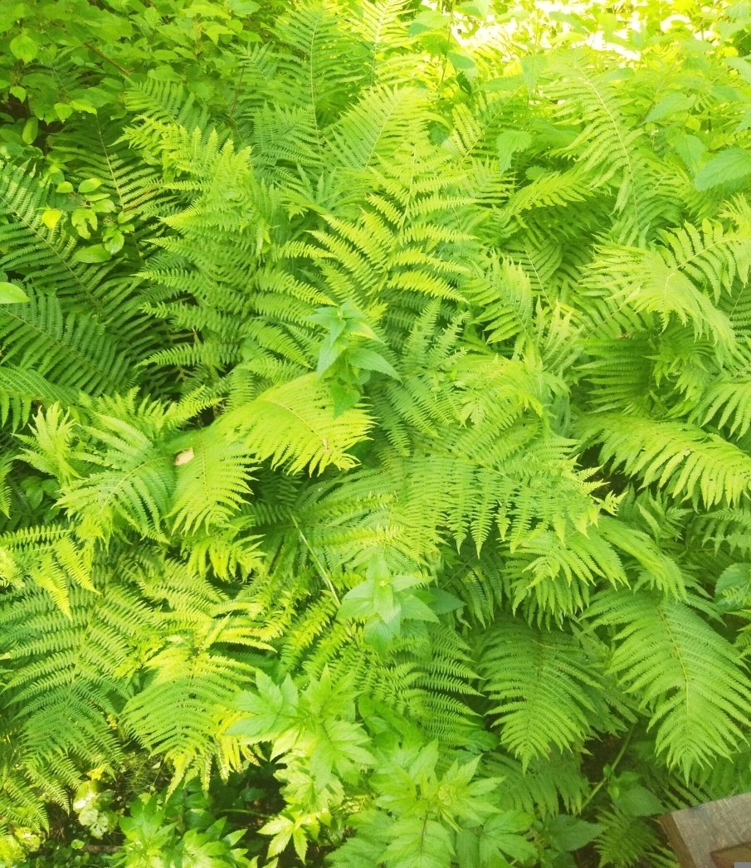
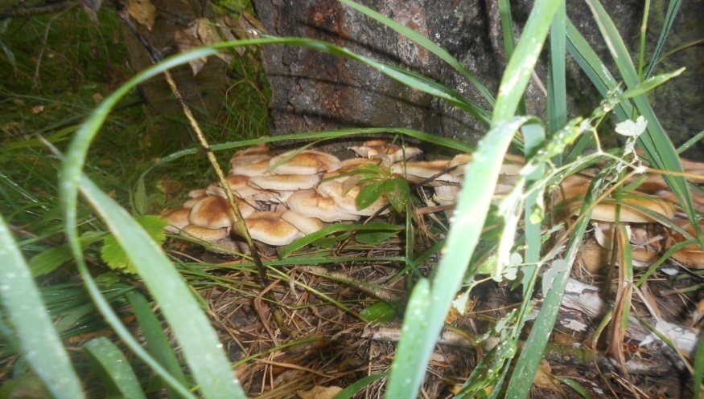
Флора и фауна природного парка

Slide 9
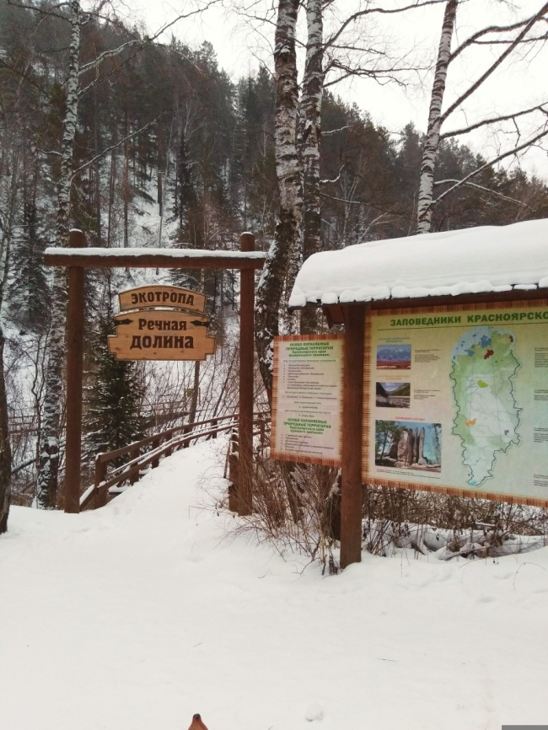
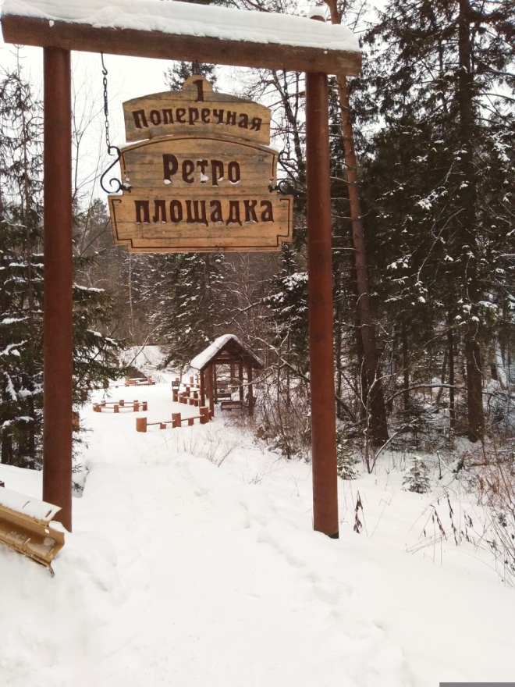
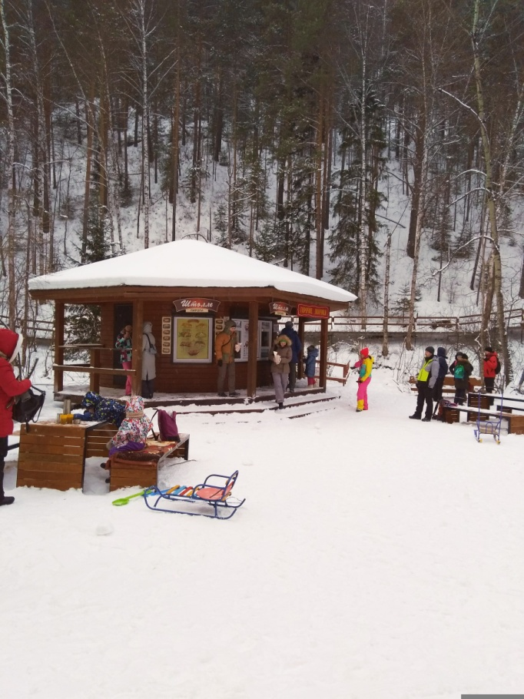
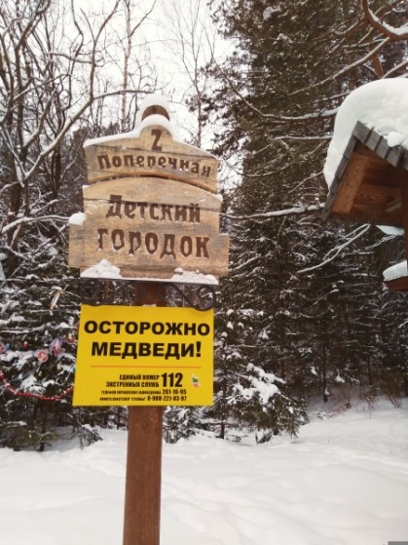
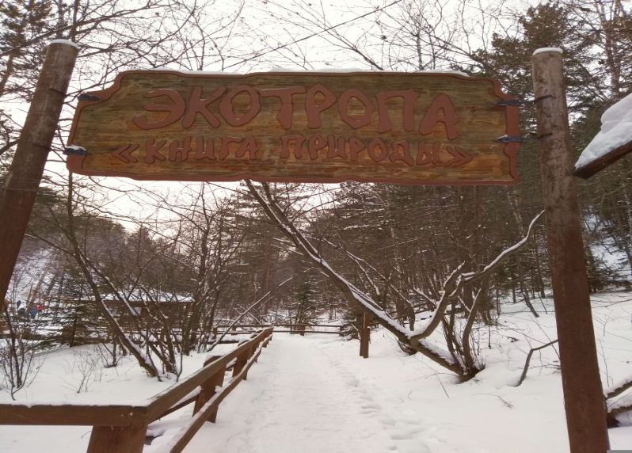
Инфраструктура природного парка

Slide 10
Восточный вход

Slide 11
Национальный парк Столбы выполняет и важные государственные задачи:
1. Организация и проведение научно – исследовательской деятельности;
2.Эколого – просветительская работа;
3.Охрана флоры и фауны причудливых скал;
4. Волонтерская работа;
5. Подготовка спортсменов – скалолазов мирового уровня
Ниже вы увидите :
фрагмент выставки конкурса рисунков «Солнечный зайчик»;
новогодний конкурс АРТ-Ель;
один из множества экологических плакатов .
Проверите свои знания в ходе викторины о Столбах

Slide 16
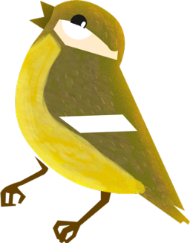
Как называется самый крутой подъем по дороге на Центральные Столбы?
Ползун
Пыхтун
Бегун

Slide 17
Как называют сосну, стоящую слева на вершине самого крутого подъема по дороге на Центральные Столбы?
УХ!!!
Беличья
Старушка

Slide 18
Как называют лестницу, ведущую к Первому Столбу и сколько на ней ступенек?
Тренировочная
156 ступенек
Смотровая
288 ступенек
Кардиологическая
336 ступенек

Slide 19
Как называют маленькую скалу, встречающую туристов на самом верху лестницы?
Слоник
Зайчик
Медведь

Slide 20
Какое слова написано на Втором Столбе уже более полувека?
ЛЮБОВЬ
СЧАСТЬЕ
СВОБОДА

Slide 21
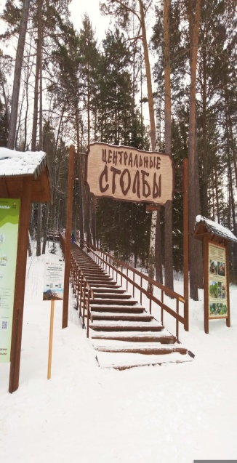
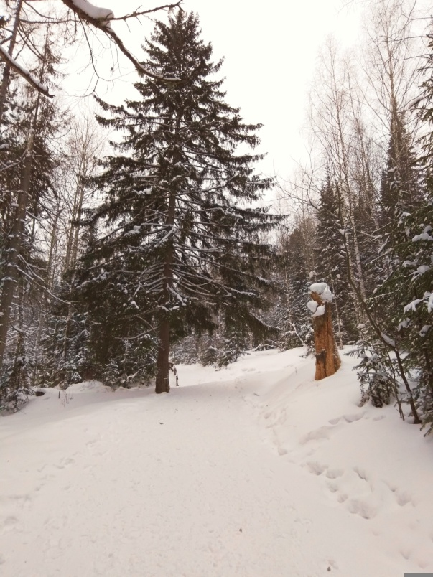
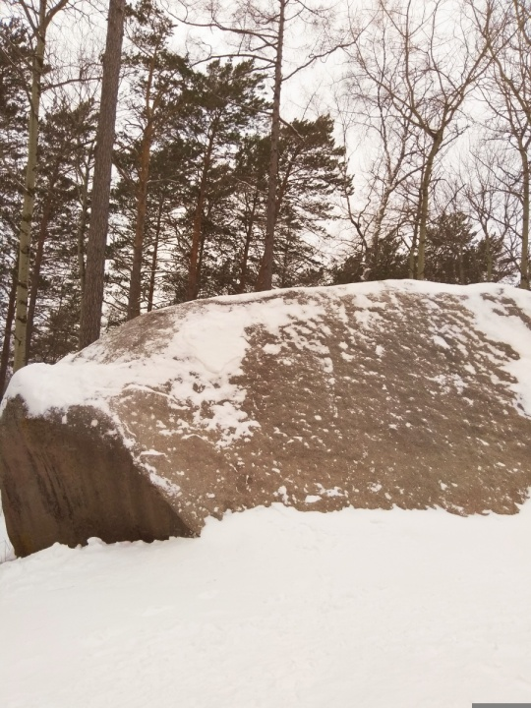
Правильные ответы на вопросы викторины
1. Самый крутой подъем по дороге на Центральные Столбы называется:
ПЫХТУН.
2. Сосну, стоящую слева на вершине самого крутого подъема по дороге на Центральные Столбы столбисты прозвали :
УХ!!!
3. Лестницу, ведущую к Первому Столбу называют:
КАРДИОЛОГИЧЕСКАЯ
на ней ступенек – 336
4. Маленькую скалу, встречающую туристов
на самом верху лестницы называют:
СЛОНИК
5. Написано на Втором Столбе слово:
СВОБОДА

Slide 22
В презентации использованы ресурсы
1.И.Беляк. «Край причудливых скал. Первые шаги «столбистского» движения.»
2.Официальный сайт Национального природного парка «Красноярские столбы»
https://www.zapovednik-stolby.ru/
3. Фото личного архива автора презентации Татьяны Николаевны Кремер

